Slide 1
CGI BIN / HTML
Introdução

Slide 2
FORMULÁRIO HTML
<form action=“XXXX">
<div><label>Operando 1: <input name="m" size="5"></label></div> <div><label>Operando 2: <input name="n" size="5"></label></div> <div><input type="submit" value="Multiplique!"></div>
</form>
Local onde está o programa a ser executado

Slide 3
FORMULÁRIO HTML
XXXX
OPERANDO 1
OPERANDO 2
MULTIPLIQUE
HTML
C
BROWSER
SERVIDOR

Slide 4
FORMULÁRIO HTML
XXXX
HTML
C
O resultado é: YY
BROWSER
SERVIDOR

Slide 5
FORMULÁRIO HTML
XXXX
OPERANDO 1
OPERANDO 2
MULTIPLIQUE
HTML
C
O resultado é: YY
BROWSER
SERVIDOR

Slide 6
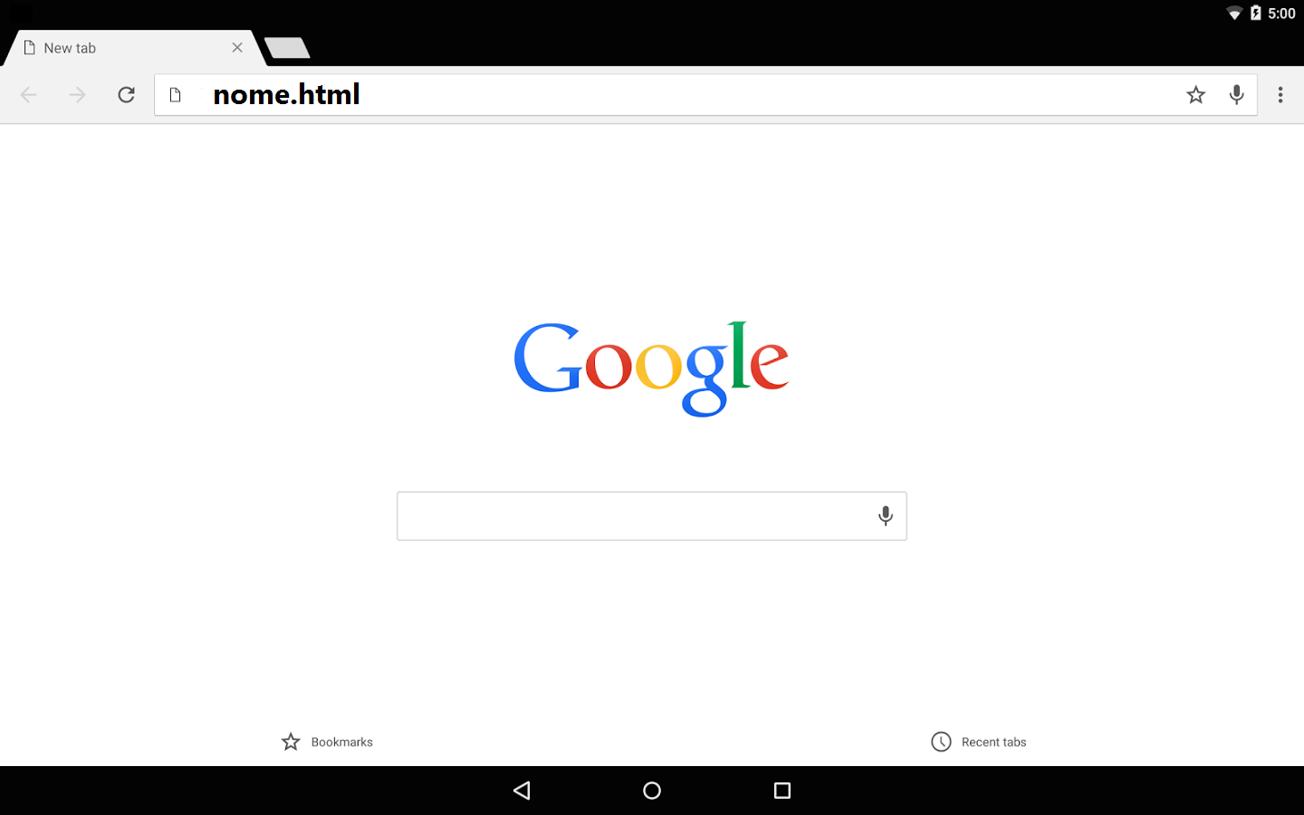
FORMULÁRIO HTML

Slide 7

FORMULÁRIO HTML

Slide 8
FORMULÁRIO HTML
O acionamento do processo pode ser feito através de uma página HTML escrita pelo usuário ou por uma página HTML criada por um programa em C;
Durante o processo podem existir várias páginas HTML sendo criadas por diferentes programas em C;
A resposta solicitada será produzida por um programa em C que criará uma página HTML para exibi-la.

